Slide 1
实验4 矩阵的初等变换
和线性方程组的求解
教学目标
教学重点
教学内容

Slide 2



线性方程组的求解问题分为两类：一类是方程组求唯
一解或求特解；另一类是方程组求无穷解即通解，可
以通过线性方程组系数矩阵的秩和增广矩阵的秩，讨
论线性方程组解的情况：
（1）当 时，方程组无解；
（2）当 时，方程组有唯一解；此时可
采用Cramer法则或左除法来求解；
（3）当 时，方程组可能有无穷多解；
基础解系=对应齐次线性方程组的通解+非齐次
线性方程组的一个特解。
其中特解的求法属于解的第一类问题，通解的求
法属第二类问题。

Slide 3
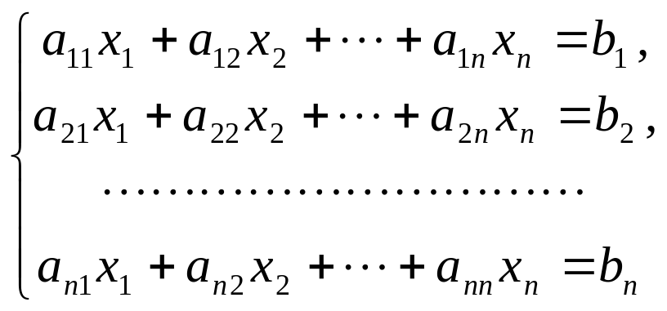
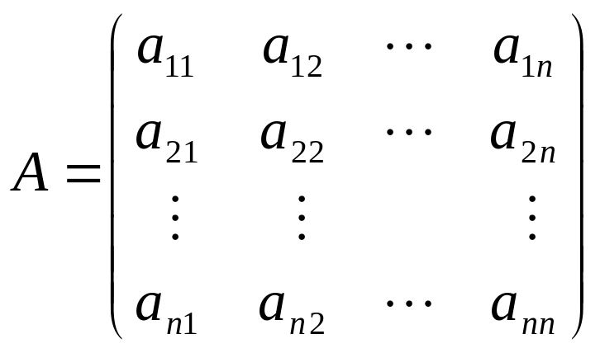

第一类：
1.利用Cramer法则求线性方程组的唯一解
如果线性方程组
的系数矩阵
的行列式
那么线性方程组有解，并且解是唯一的。

Slide 4
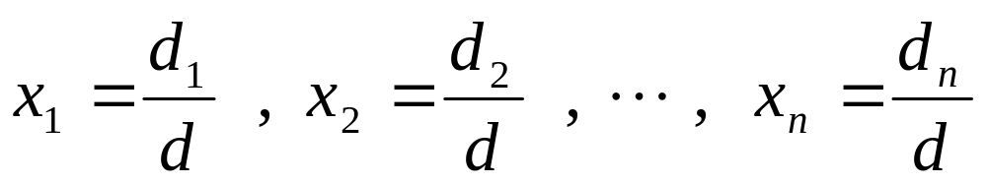
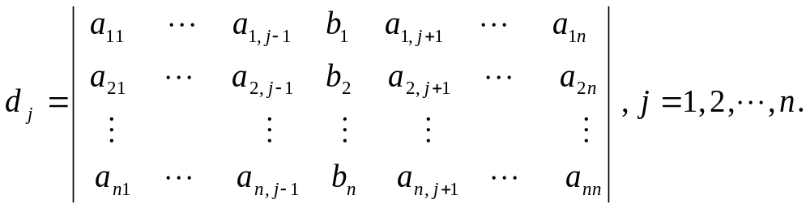
解可以通过系数表示为

Slide 5
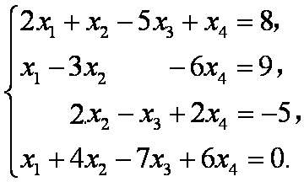
例： 应用Cramer法则求解下列线性方程组的解。
>> A=[2 1 -5 1;1 -3 0 -6;0 2 -1 2;1 4 -7 6]; %系数矩阵
>>D=det(A) %判断解的情况
D = 27
>> C1=A;C2=A;C3=A;C4=A;b=[8;9;-5;0]; %将A赋值给不同变量
>> C1(:,1)=b;D1=det(C1);x1=D1/D %求解x1
x1 = 3
>> C2(:,2)=b;D2=det(C2);x2=D2/D
>> C3(:,3)=b;D3=det(C3);x3=D3/D
>> C4(:,4)=b;D4=det(C4);x4=D4/D

Slide 6
第一类：
2.利用矩阵除法求线性方程组的特解
线性方程组AX=B的一个特解为X=A\B。
例2：利用左除法求解上题中线性方程组的解.
>> A=[2 1 -5 1;1 -3 0 -6;0 2 -1 2;1 4 -7 6];
>> b=[8;9;-5;0];
>> x=A\b %左除法
x =
3.0000
-4.0000
-1.0000
1.0000
用inv命令，例如：
>> A=[2 1 -5 1;1 -3 0 -6;0 2 -1 2;1 4 -7 6];
>> b=[8;9;-5;0];
>> x=inv(A)*b
x =
3.0000
-4.0000
-1.0000
1.0000

Slide 7
5x1+6x2 =1
x1+5x2+6x3 =0
例3：求线性方程组 x2+5x3+6x4 =0 的解
x3+5x4+6x5=0
x4+5x5=1
>>A=[5 6 0 0 0; 1 5 6 0 0; 0 1 5 6 0; 0 0 1 5 6; 0 0 0 1 5];
>>rank(A) %求秩
ans =
5
>>B=[1 0 0 0 1]';
>>X=A\B
X =
2.2662
-1.7218
1.0571
-0.5940
0.3188

Slide 8



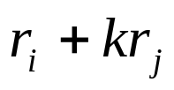
第二类：
1.利用矩阵的行（列）初等变换求线性方程组的通解（函数rref）
(1) 对调两行（对调i,j两行，记作 ）；
(2) 以数 乘某一行中的所有元素（第i行乘k，记作 )；
(3) 把某一行所有元素的k倍加到另一行对应元素的上去（第j行的k倍加到第i行上，记作 ）；
如果上述变形对列实施，则称之为矩阵的初等列变换
（在所 用记号中把 r 换成 c ），用矩阵的初等变换解线性
方程组：
（1）将线性方程组表示成增广矩阵的形式；
（2）对增广矩阵实行初等变换，使增广矩阵转化为行阶梯形
矩阵；
（3）得到方程组的解。

Slide 9
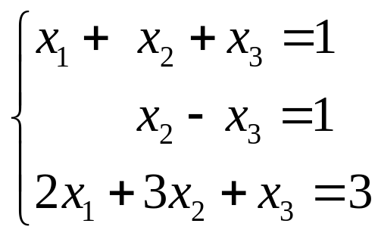
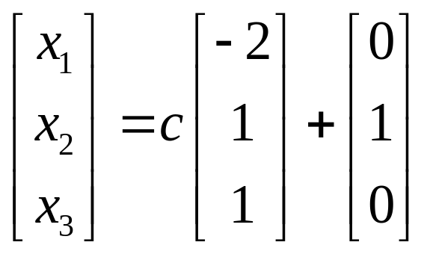
例：求解线性方程组
>> A=[1,1,1,1;0,1,-1,1;2,3,1,3]; %方程组的增广矩阵
>> F=rref(A); %将方程组增广矩阵化为行阶梯形矩阵
>>F %输出增广矩阵的行阶梯形矩阵
F =
1 0 2 0
0 1 -1 1
0 0 0 0
由该阶梯形矩阵，可得方程组解为

Slide 10
第二类：
2.求非齐次线性方程组的通解
非齐次线性方程组需要先判断是否有解，若有解，
再进一步求通解。
解题步骤为：
第一步：判断AX=b是否有解，若有解则进行第二
步；（R(A)与R(A,b)比较）
第二步：求AX=b的一个特解；（矩阵除法）
第三步：求AX=0的通解；（利用null命令）
第四步：AX=b的通解：AX=0的通解+AX=b的一个特
解。

Slide 11
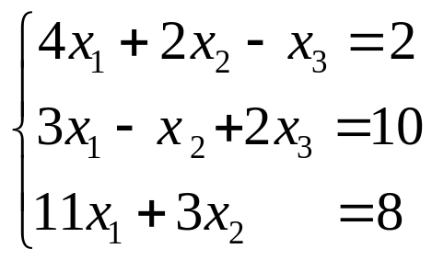
例：求解线性方程组
>>clear
>> A=[4 2 -1;3 -1 2;11 3 0] %系数矩阵A
A =
4 2 -1
3 -1 2
11 3 0
>> det(A) %判断解的情况
ans =
0 %方程组无解或有无穷多解
>> b=[2;10;8]; %常数

Slide 12
>> A1=[A,b] %增广矩阵
A1 =
4 2 -1 2
3 -1 2 10
11 3 0 8
>> rank(A) %系数矩阵A的秩
ans =
2
>> rank(A1) %增广矩阵A1的秩
ans =
3
因为rank(A)<rank(A1)，故原方程组无解。

Slide 13
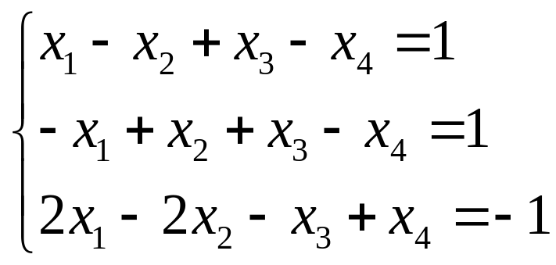
例：判断方程组
有无解，在有解的情况下求方程组的通解。
我们首先看解的结构，看系数矩阵的秩与增广矩阵的关系。
>> clear
>> A=[1 -1 1 -1;-1 1 1 -1;2 -2 -1 1]; %系数矩阵A
>> b=[1;1;-1]; %常数b
>> rank(A) %系数矩阵的秩
ans =
2
>> rank([A,b]) %增广矩阵的秩
ans =
2
由上可知系数矩阵的秩等于增广矩阵的秩，并且小于未知量的个数，所以方程有无穷多解。

Slide 14
以下对应几种方法：
（1）化行最简形，用rref命令
>> rref([A,b])
ans =
1 -1 0 0 0
0 0 1 -1 1
0 0 0 0 0
取x2,x4为自由变量,从而通解为：x1=x2,x3=x4+1

Slide 15
（2）先求出特解及导出组的基础解系, 用命令null，例如：
>> x0=A\b %方程组的一个特解
x0 =
0
0
1
0
>> x1=null(A) %求导出组的基础解系
x1 =
-0.5000 0.5000
-0.5000 0.5000
0.5000 0.5000
0.5000 0.5000
故原方程组的通解为
(x1,x2,x3,x4)=(0,0,1,0)+c1(-0.5,-0.5,0.5,0.5) +c2(0.5,0.5,0.5,0.5),c1,c2为任意常数.

Slide 16
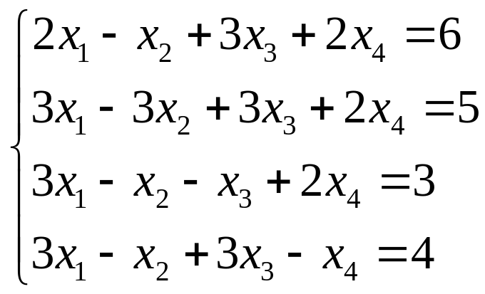
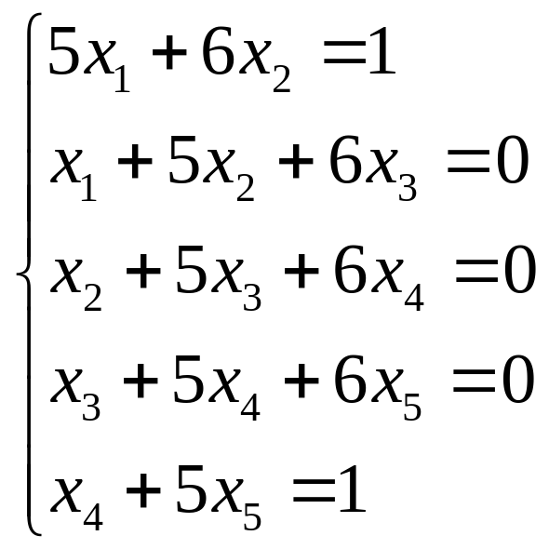
练习：
（1）求解下列线性方程组
1）
2）

Slide 17
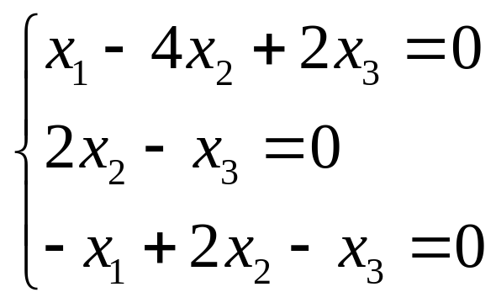
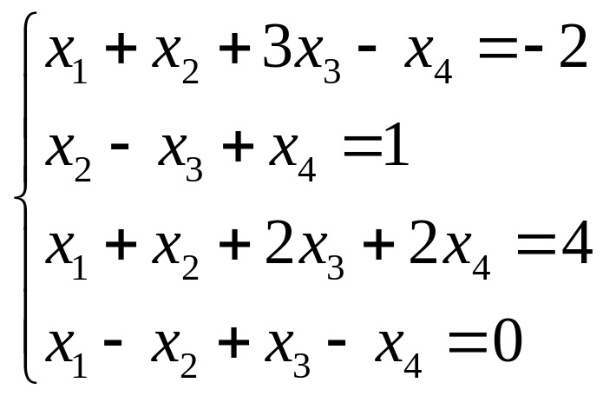
（2）求解下列方程
1)
2)

Slide 18
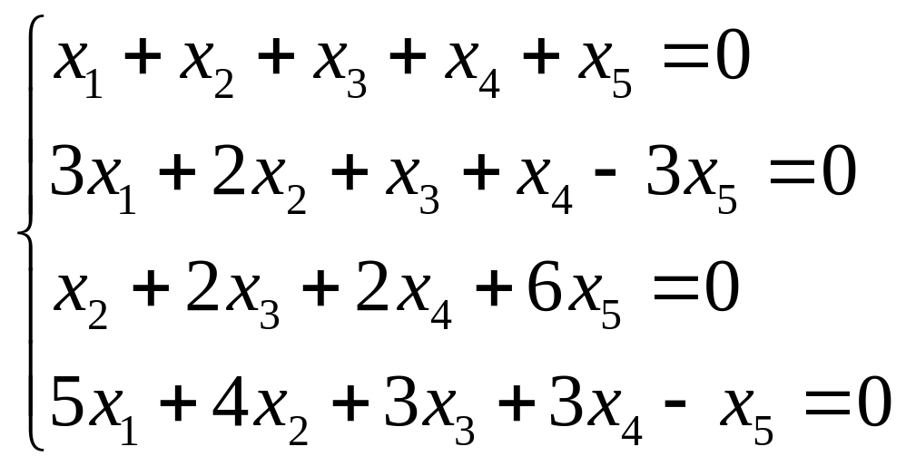
（3）求下列齐次线性方程组的基础解系并用它表示出全部解：

